Slide 1
191127_EDUM_UnityVR
Education Music – 팀 프로젝트
정원석

Slide 2
목차
1.
개요
2.
구조 설계
3.
주요 구현부
4.
참고

Slide 3
1.
개요
게임 소개
개발 환경
본인 역할
개발 범위

Slide 4
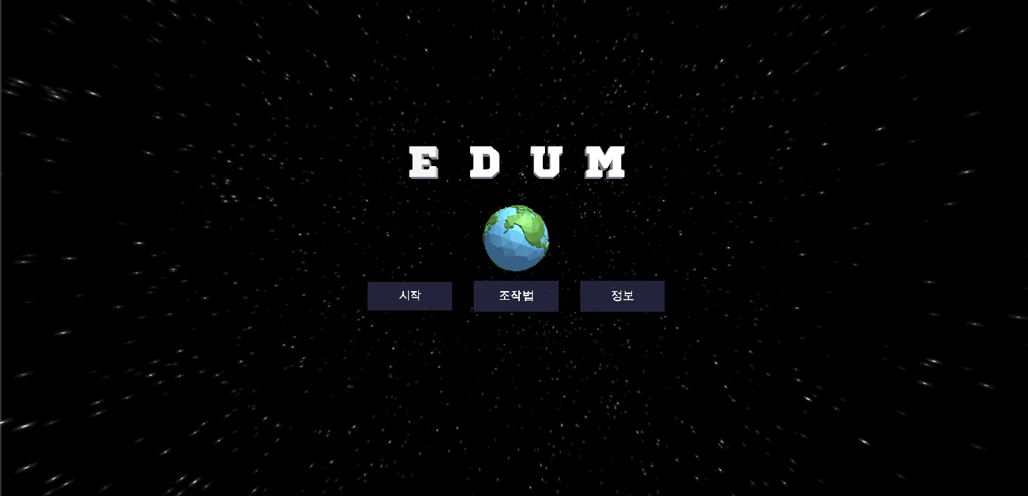
1.개요
게임 소개 개발 환경 본인 역할 개발 범위
게임 소개
게임 명
- Education Music : 음악 교육
장르
- 음악 교육 교구 제작 (Unity VR)
목적
- Unity 엔진을 이용해서 1인칭 시점의 나라별 음악 교육 교구 제작

Slide 5
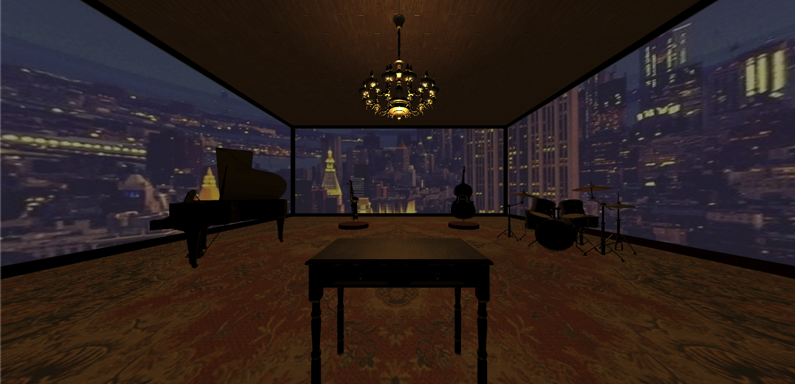
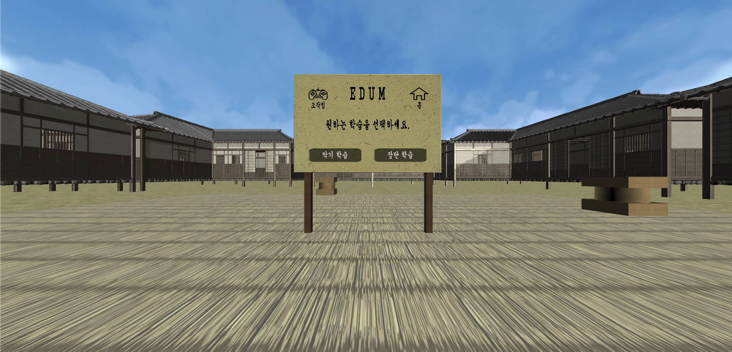
1.개요
게임 소개 개발 환경 본인 역할 개발 범위
게임 소개
현재 초등학교 교육에서 영상 위주의 체험형 교육 진행
VR의 장점인 인터랙션과 몰입감을 이용해 보완
피교육자는 악기 연주를 통해 능동적인 학습 가능
나라별 음악 교육 컨텐츠 제작
(미국- 재즈 , 한국 – 사물놀이)

Slide 6



1.개요
게임 소개 개발 환경 본인 역할 개발 범위
개발 환경
Unity 2019.2.9f1 Personal
Visual Studio 2019
3ds Max 2020

Slide 7
1.개요
게임 소개 개발 환경 본인 역할 개발 범위
본인 역할
정원석
모델링 적용
프로그램 기획 참여
프로그램 개발 총괄
- Intro 씬 개발
- Dialog 씬 개발
- Game 씬 개발

Slide 8
1.개요
게임 소개 개발 환경 본인 역할 개발 범위
개발 범위 - Scene
Intro :
- 게임 시작, 조작법, 정보 기능을 포함하여 씬을 구성한다.
USA :
- 재즈의 기본적인 구성을 이루는 악기들의 정보에 대해 학습 가능하도록 씬을 구성한다.
(피아노, 색소폰, 베이스, 드럼)
- 각 악기마다 3개의 샘플을 구성하고, 다양한 재즈 구성을 감상할 수 있도록 개발한다.
Korea :
- 사물놀이의 기본적인 구성을 이루는 악기들의 설명, 소리 듣기, 연주 기능을 포함하여 씬을 구성한다.
(장구, 북, 꽹과리, 징)
- 장단 학습을 통해 3가지 장단의 설명 및 변화 느끼기 학습을 할 수 있도록 개발한다.
- (굿거리, 자진모리, 휘모리)
Notes:
Manager Terrain
Database
Water Animation

Slide 9
2.
구조 설계
클래스 구조도
씬 구조도

Slide 10
2.구조 설계
클래스 구조도 씬 구조도
클래스 구조도
Sound Manager
Game Manager
Effect Manager
OVR Player
UI
Item
OVR Camera Rig
Game Status
Sound Item
OVR Player Controller
Game Info
Interactable Item
Hand Controller
Dialogue
Non-Interactable Item
Etc..
Etc..
Etc..

Slide 11
2.구조 설계
클래스 구조도 씬 구조도
클래스 구조도
Sound Manager
Game Manager
Dialogue Manager
게임에 사용되는 모든 Sound를 보관하고 출력하는 기능을 담당한다.
게임에 대한 전체적인
흐름을 담당한다.
Scene
Fade In & Out
Timer UI
Story Image
게임에 등장하는 모든 대화와 그에 상응하는 Image 출력 기능을 담당한다.

Slide 12
2.구조 설계
클래스 구조도 씬 구조도
클래스 구조도
Sound Manager
Game Manager
Dialogue Manager
OVR Player
UI
Item
Oculus에서 제공하는 Player 컴포넌트와 관련된 C# 스크립트를
오버라이딩하여 기능을 제공한다.
Game Status
Sound Item
OVR Camera Rig
OVR Camera Rig
: Tracking Type 을 Floor Level로 변경한다.
OVR Player Controller
Game Info
Interactable Item
OVR Player Controller
: Player의 너비와 높이를 물리적인 공간에서 제약없이 수행되도록
설정한다.
Hand Controller
Dialogue
Non-Interactable Item
Hand Controller
: Collider 설정과, OVR Grabber 컴포넌트를 이용해 물건 잡기를
구현한다.
Etc..
Etc..
Etc..

Slide 13
2.구조 설계
클래스 구조도 씬 구조도
클래스 구조도
Sound Manager
Game Manager
Dialogue Manager
UI
UI
Item
화면에 표시 되어야 할 게임 정보 및 대화와 관련된 모든 정보를
출력하는 기능을 담당한다.
Game Status
Game Status
Game Status
Sound Item
: 게임의 현재 상태 정보를 제공한다.
Game Info
Game Info
Interactable Item
Game Info
: 게임의 스토리 출력 및 플레이어와 오브젝트간의 Tracking 정보
출력 기능을 제공한다.
Dialogue
Dialogue
Non-Interactable Item
Dialogue
Etc..
: Dialogue Manager를 통해 플레이어와 게임간의 대화 텍스트
출력 및 Animaion 기능을 제공한다.
Etc..
Etc..

Slide 14
2.구조 설계
클래스 구조도 씬 구조도
클래스 구조도
Sound Manager
Game Manager
Dialogue Manager
Item
UI
Item
게임 Item들 마다의 고유의 특성 및 Tracking 기능을 정의한다.
Sound Item
Sound Item
Game Status
Sound Item
: 3D 입체 음향 기법을 이용해, Audio Source 컴포넌트를 정의한다.
Interactable Item
Game Info
Interactable Item
Interactable Item
: 플레이어가 잡을 수 있고, 상호작용을 통해 다른 물체를 조작할 수
있는 기능을 정의한다.
Non-Interactable Item
Dialogue
Non-Interactable Item
Non-Interactable Item
Etc..
: 상호작용이 없는 물체들의 Collider 및 Rigidbody 설정을 통해
정의한다.
Etc..
Etc..

Slide 15
2.구조 설계
클래스 구조도 씬 구조도
씬 구조도
Intro
Start
Start :
Dialog 씬을 실행한다.
Game Clear
Story :
게임의 스토리에 관한
정보를 참고한다.
Exit :
게임을 종료한다.
USA
Korea
Next :
다음 대사와 이미지를
출력한다.
Game Clear :
Game
플레이어 오른쪽 컨트롤러를
이용해 핸드폰을 찾으면 탈출
하고 Intro 씬으로 이동한다.
Game :
Game 씬을 실행한다.

Slide 16
3.
주요 구현부
Coroutine
ClosePos

Slide 17
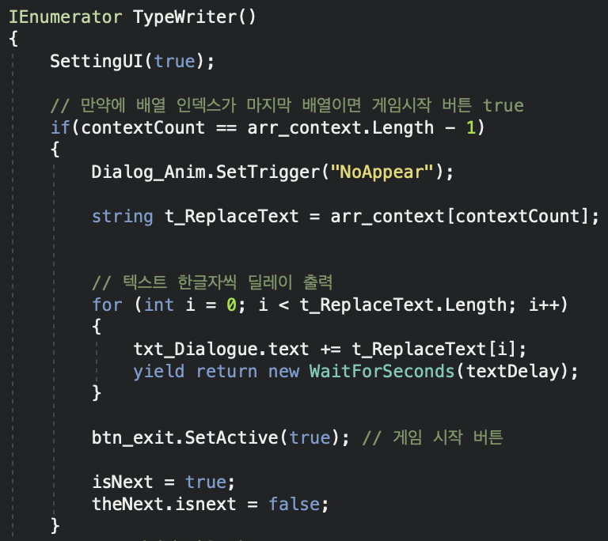
3.주요 구현부
Coroutine ClosePos
Coroutine – TypeWriter()
마지막 대화 출력 시, Next 버튼을 비활성화
하고, Game 버튼을 활성화한다.
텍스트를 한 글자씩 딜레이를 주면서 출력
하기 위해 Coroutine을 사용한다.

Slide 18
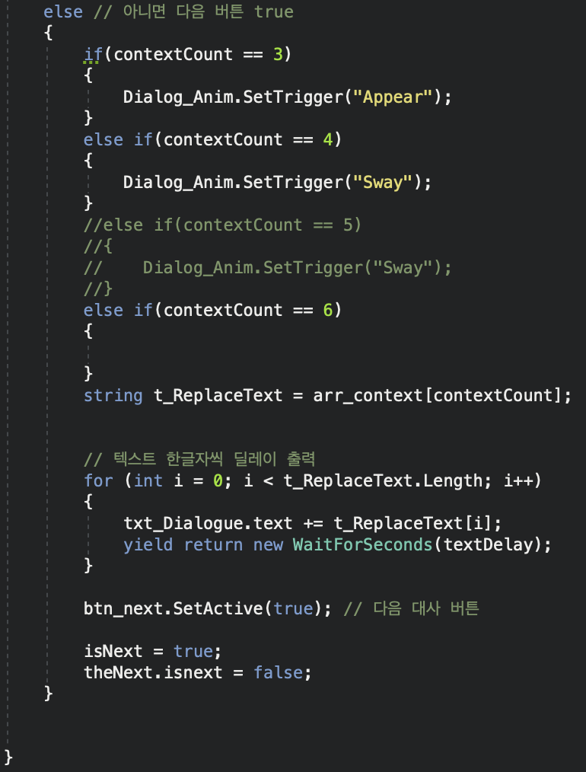
3.주요 구현부
Coroutine ClosePos
Coroutine – TypeWriter()
마지막 배열 인덱스가 아니라면, Next 버튼을
활성화한다.
contextCount 변수를 이용해 대화의 순서를
읽고, 각 순서에 출력할 Animation을 실행한다.
텍스트를 한 글자씩 딜레이를 주면서 출력
하기 위해 Coroutine을 사용한다.

Slide 19
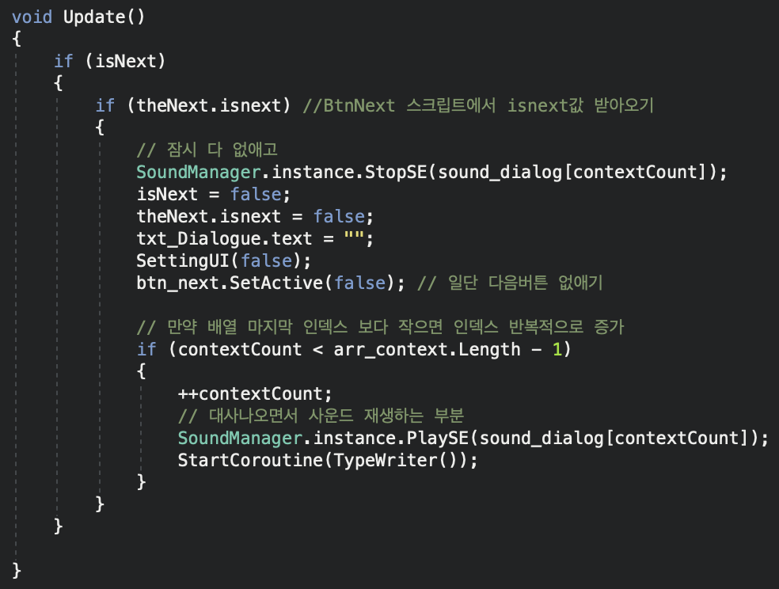
3.주요 구현부
Coroutine ClosePos
Coroutine – TypeWriter()
Next 버튼 클릭 시, 이전의 Sound를 중지하고,
모든 Bool 값을 false로 바꿔준다.
Next 버튼 클릭 시, Text 내용을 잠시 없애준다.
Next 버튼 클릭 시, 모든 UI 및 버튼을 잠시
비활성화한다.
if 문을 통해 contextCount 변수를 업데이트
하고, 대사에 맞는 사운드를 재생한다.
이어서, Coroutine을 실행한다.

Slide 20
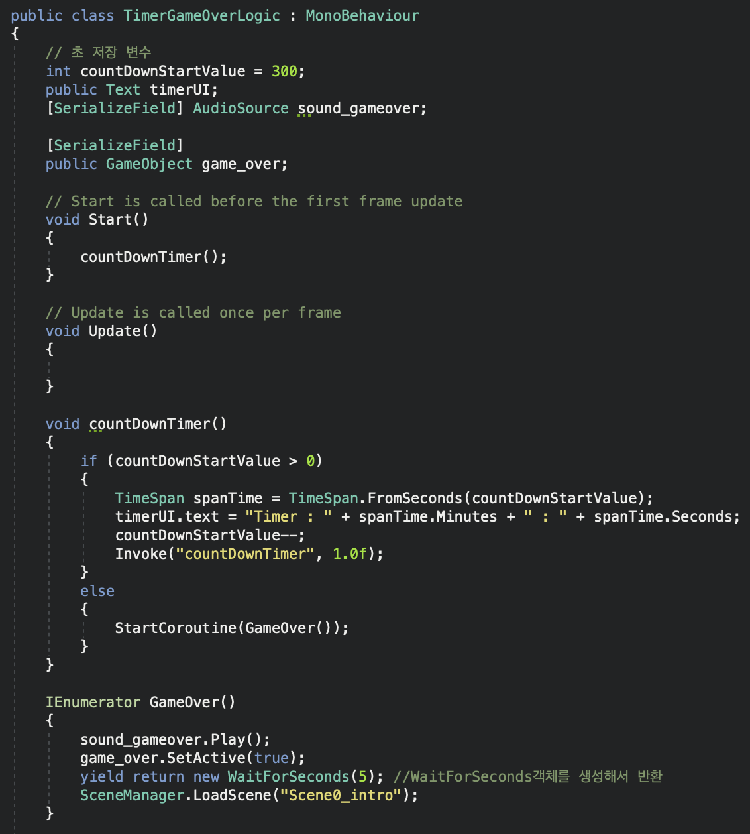
3.주요 구현부
Coroutine ClosePos
Coroutine – CountDownTimer()
초 저장 변수를 선언하고, 초기화한다.
TimeSpan 구조체를 이용해 분, 초 간격으로
나누고, 이를 Timer UI에 해당 텍스트를 저장
한다.
초 저장 변수가 0이 되면, Game Over로 간주
하고, GameOver() Coroutine을 실행한다.
5초의 여유시간을 주고, Intro 씬으로 전환한다.

Slide 21
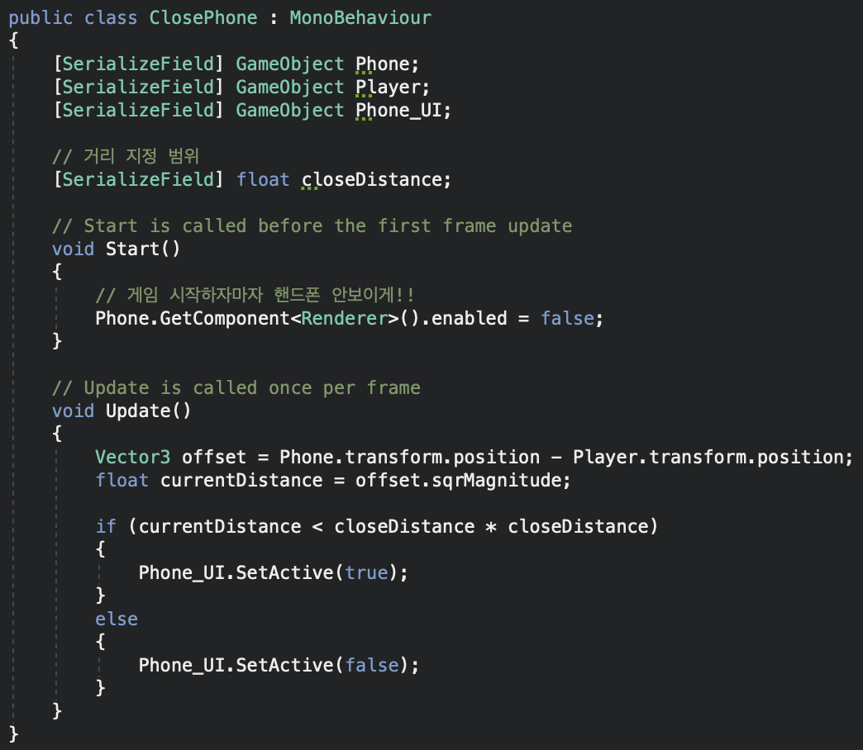
3.주요 구현부
Coroutine ClosePos
ClosePos – ClosePhone()
Vector3의 sqrMagnitude를 이용해 크기의 제곱
값을 저장한다.
이후, if문을 이용해 지정한 거리 범위의 제곱
값과 현재 거리의 제곱값을 비교한다.
크기의 제곱 값을 비교하는 방법은 루트 연산을 하지 않기 때문에 연산 속도가 더 빠르므로
크기를 비교하는 것보다 더 효율적이다.

Slide 22
4.
부록
참여 목록
참고

Slide 23
4.부록
참여 목록 참고
참여 목록
2019 콘텐츠원캠퍼스 구축운영 및 VR 콘텐츠 개발 사업
입체 및 공간 음향을 활용한 방 탈출 게임(VR) 개발
[문화체육관광부, KOCCA(한국콘텐츠진흥원), 성결대학교 산학협력단, XRCENTER, 안양창조산업진흥원]
학생주도 연구 프로그램 지원 사업
노력 정당화 이론 기반의 가상현실 콘텐츠 개발
[성결대학교 미래발전연구원]

Slide 24
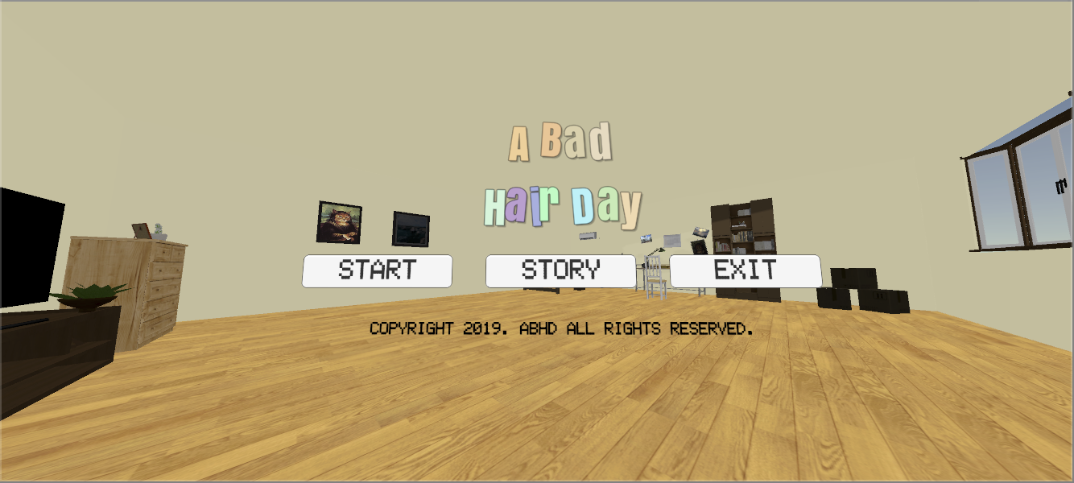
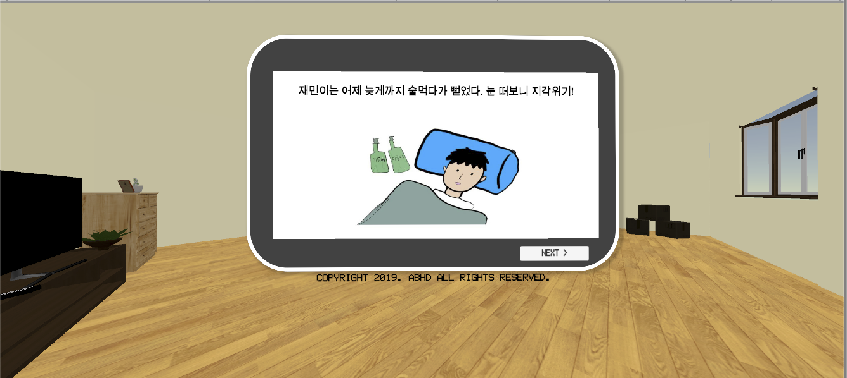
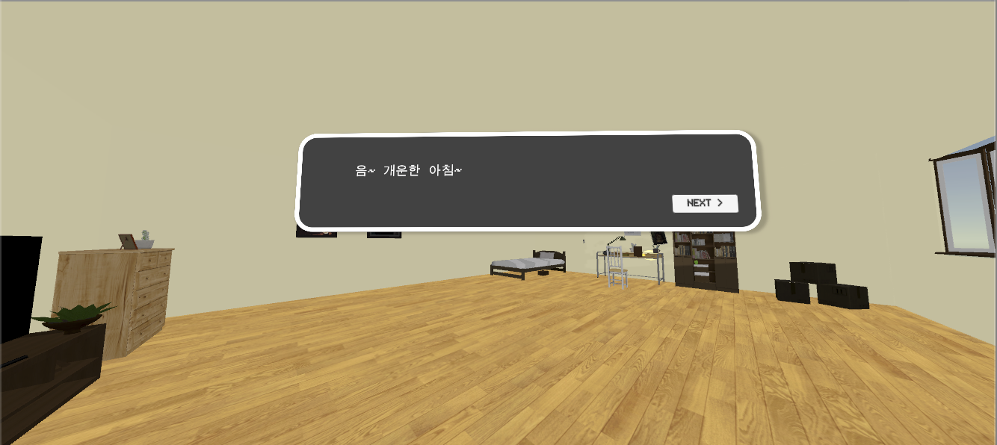
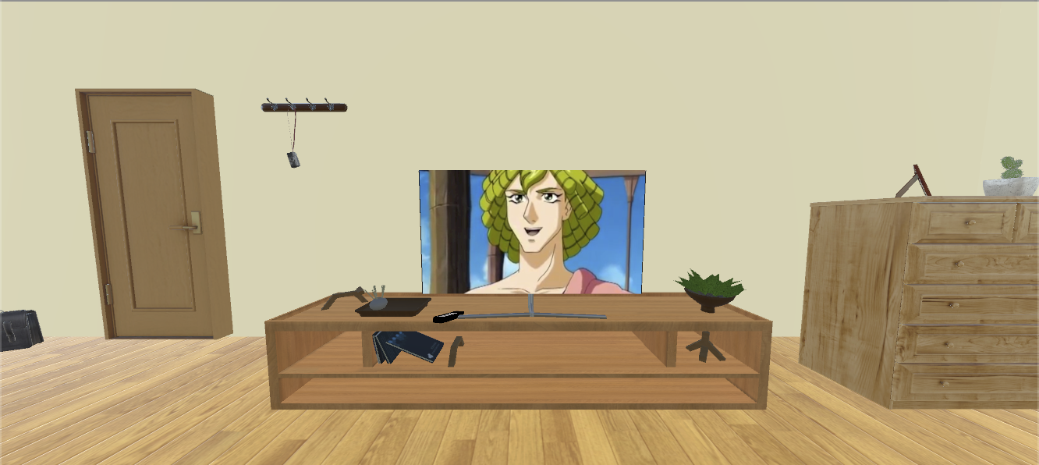
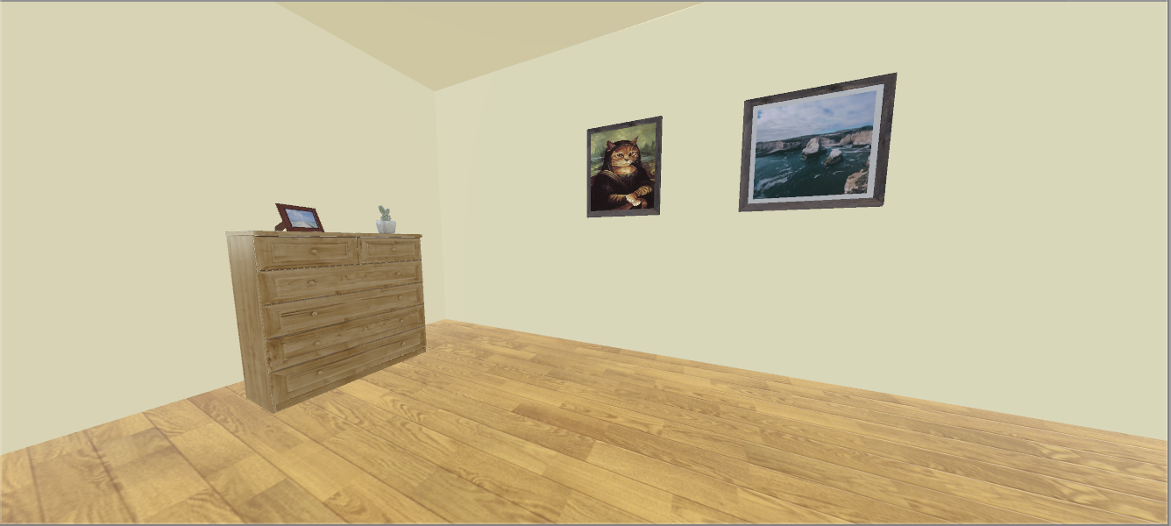
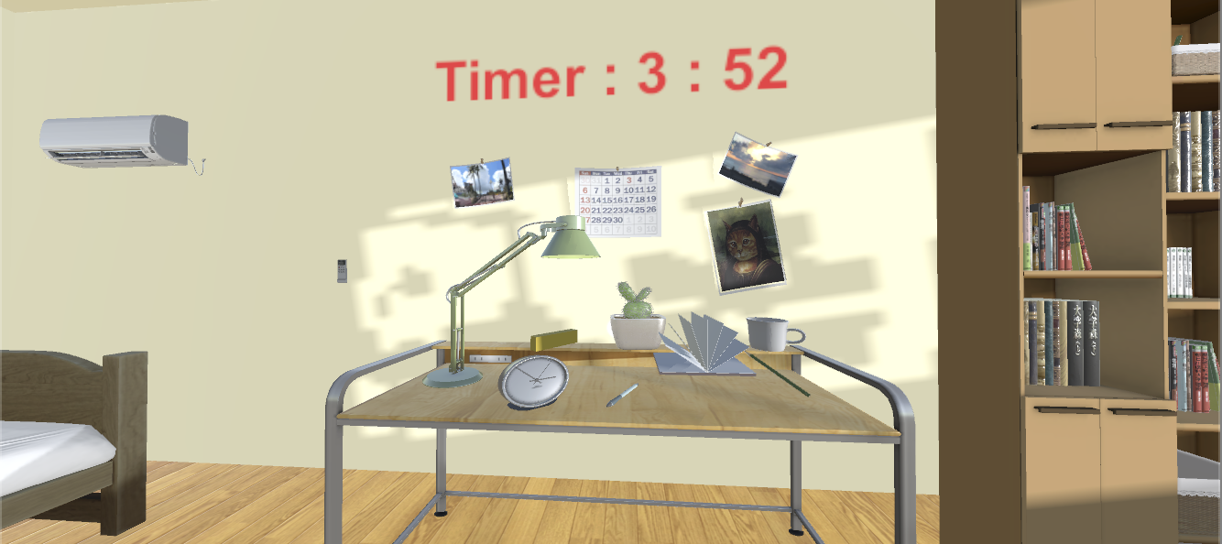
4.부록
참여 목록 참고
https://youtu.be/BGeL1tWlY9w

Slide 25
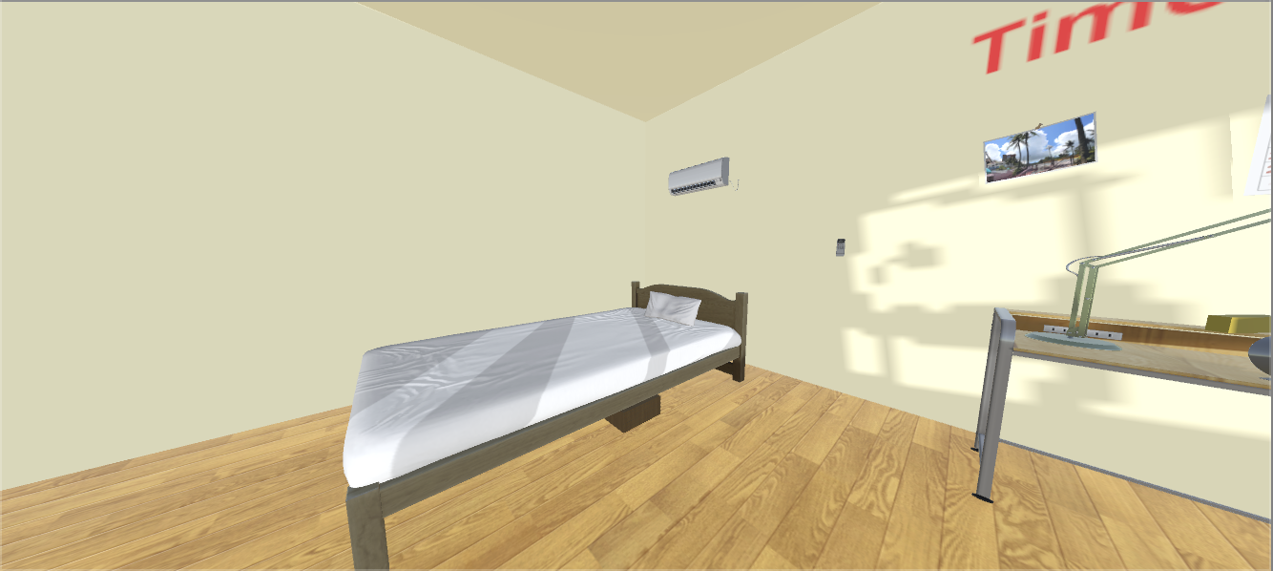
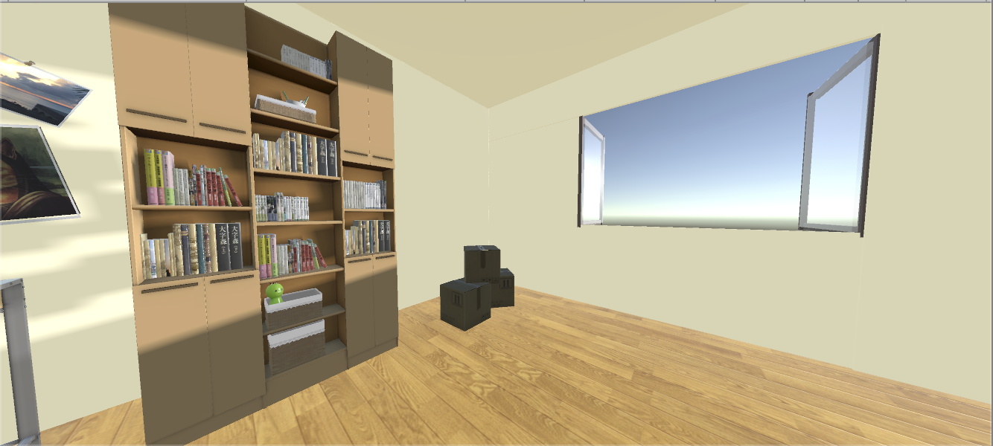
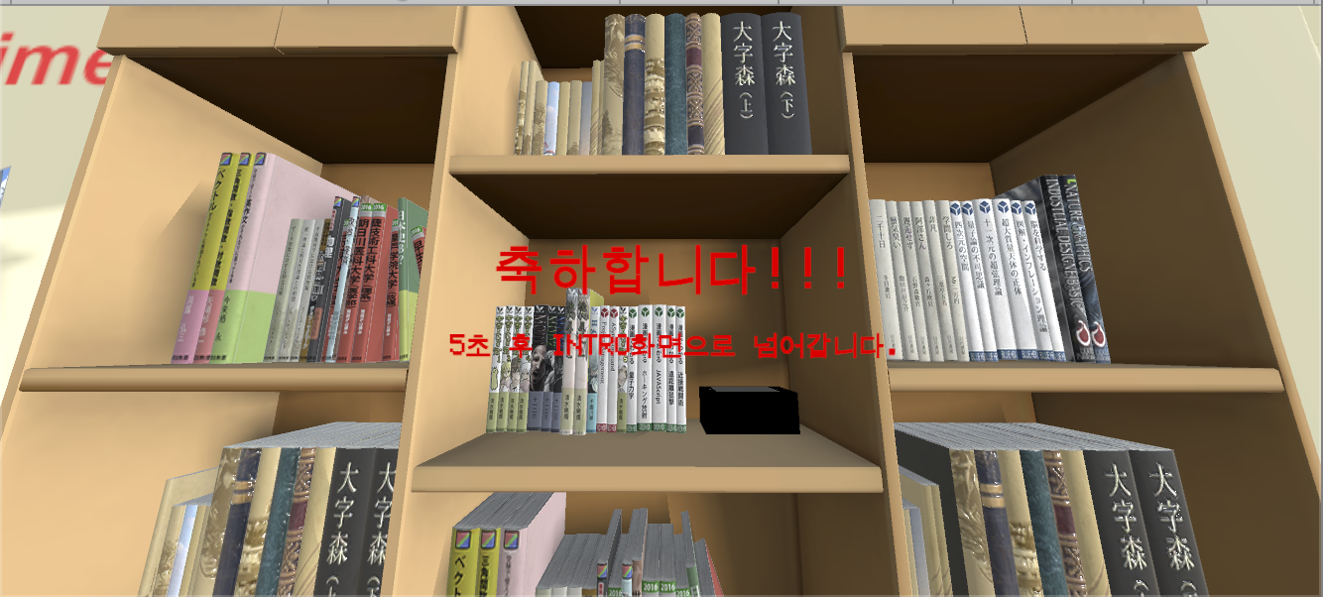
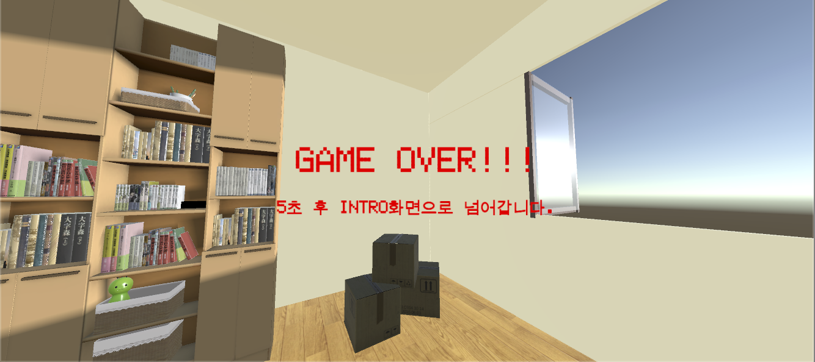
4.부록
참여 목록 참고
https://youtu.be/BGeL1tWlY9w

Slide 26
THANK YOU

